Slide 1
E1I4
이수빈
조채윤 한채영 윤영빈

Slide 2




스토리

Slide 3

아이디어
https://youtu.be/Z37Ftg7bkKg
<춘식이라는 캐릭터의 집사는 왜 월요일이 싫을까?>
이 웹게임을 바탕으로 프로젝트를 기획 하였습니다.

Slide 4


개발 언어
개발 환경

Slide 5
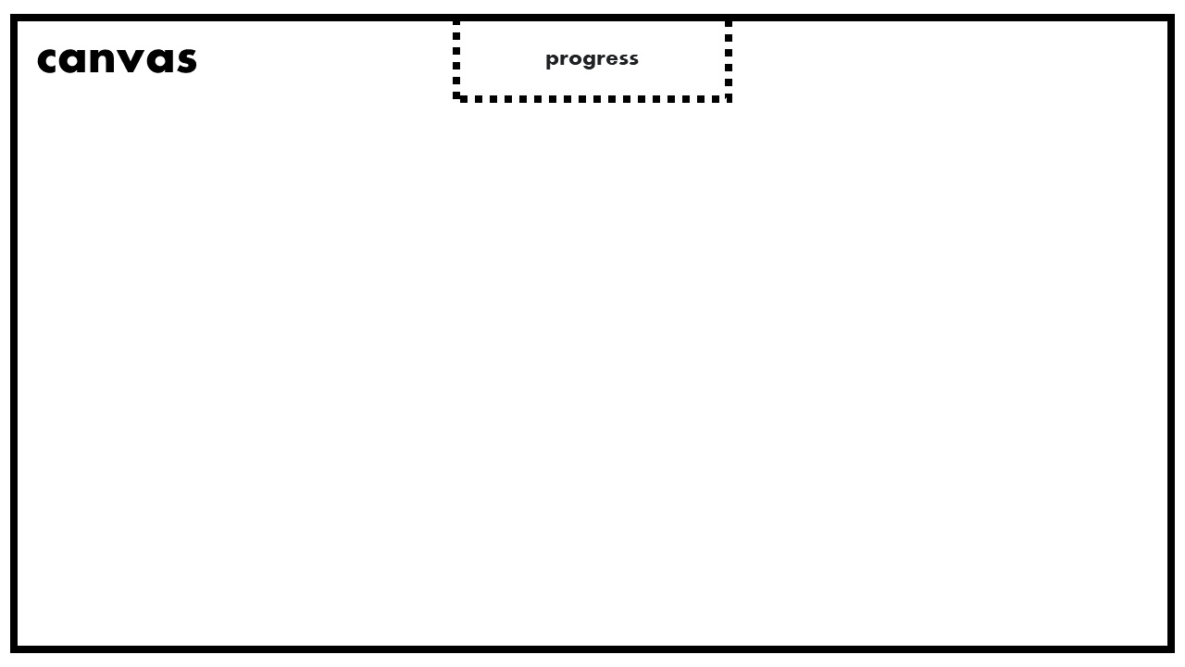
기능 웹 레이아웃 설계

Slide 6
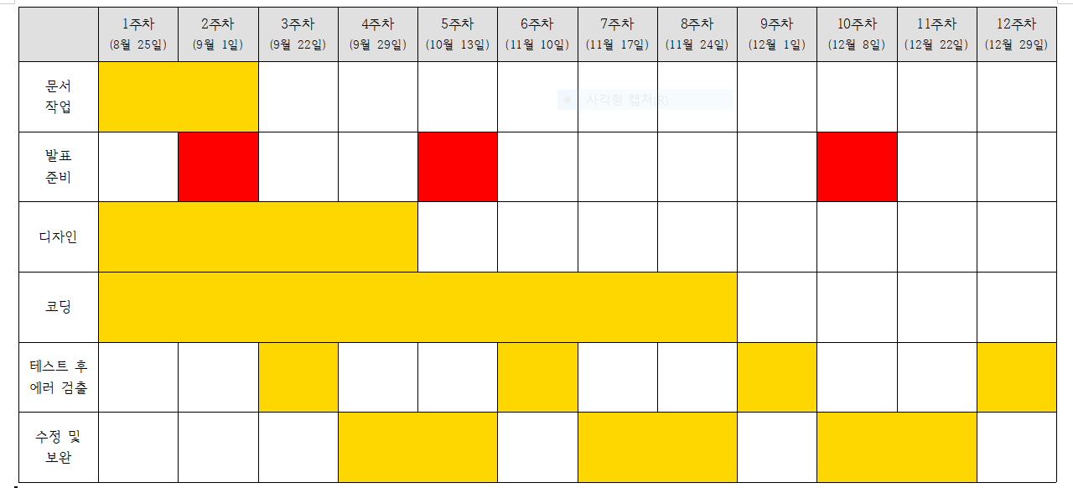
개발 계획

Slide 7
감사합니다

